Slide 1
５大栄養素と水
(2)－イ－ａーA

Slide 2
体に必要な栄養素の種類とはたらき
食品に含まれる成分の中で，生命を維持し，成長するために必要なものを栄養素という。
水は栄養素としては分類されないが，体を構成する成分であり，栄養素や老廃物の運搬，体温の調節などで重要なはたらきをする。
５大栄養素
炭水化物・脂質・たんぱく質・無機質（ミネラル）・ビタミン

Slide 3
栄養素の種類とはたらき
炭水化物
（糖質）
穀類，いも類，砂糖
（1gあたり4Kcalのエネルギー源）
エネルギー源になる
油脂類，種実類
（1gあたり9Kcalのエネルギー源）
脂質
体の組織をつくる
魚，肉，卵，豆類
（1gあたり4Kcalのエネルギー源）
たんぱく質
牛乳・乳製品，小魚，海藻
無機質
（ミネラル）
体の調子を整える
野菜，くだもの，海藻
ビタミン

Slide 4
体の中の成分

Slide 5
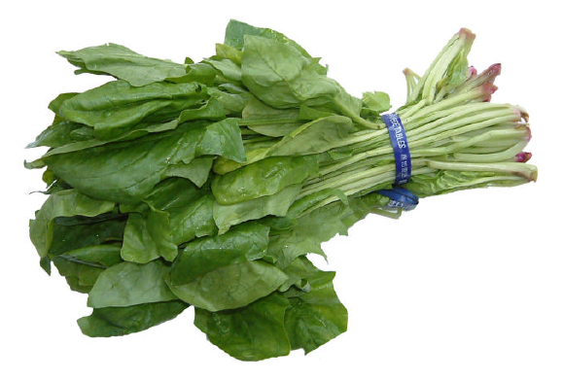
調べてみよう
栄養素は，調理法や一緒に食べる食品により，吸収率が変化する場合がある。
例：ほうれん草に含まれる「カロテン」・・・油に溶けるビタミンなので、油を使って調理すると吸収率が高くなる。
他にどんなものがあるか調べてみよう。

